Slide 1
IT 504 İnternet ve Web Programlama Tanıtım
Yrd. Doç. Yuriy Mishchenko

Slide 2
İnternet Programlama tanıtım
İnternet programlama nedir:
İnternet ya da Web programlama web sayfaları, web siteleri, ve web uygulamaları oluşturma için kullanılan teknolojinin bir alanıdır
İnternetteki bütün web siteleri, web programlama dilleri ve sistemleri kullanarak çalışır
İnternet önemi artırken, İnternet ve Web programlamanın önemi aynı zamanda çok artıyor

Slide 3
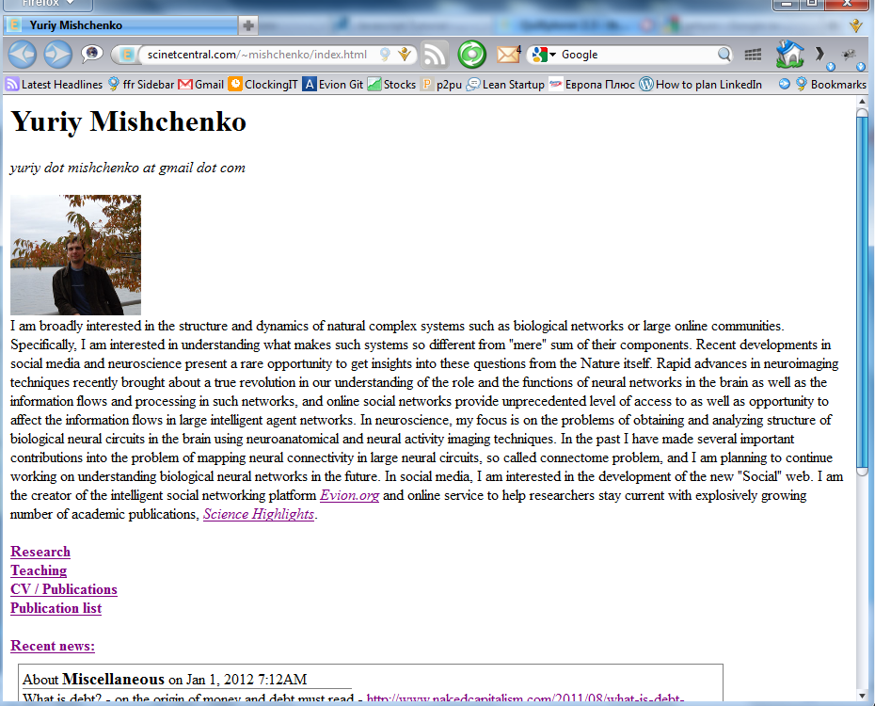
İnternet Programlama tanıtım
İnternet programlamanın uygulamaları:
Kişisel websiteleri, bilgi verme yada yayınlama

Slide 4
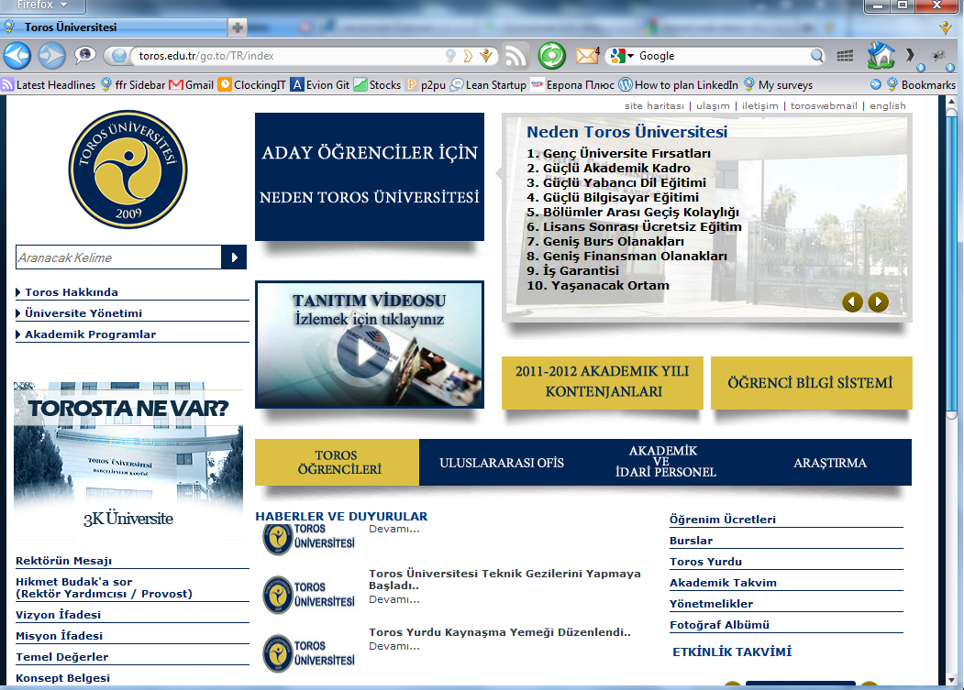
İnternet Programlama tanıtım
İnternet programlamanın uygulamaları:
Şirket websiteleri, web temsili yada bilgi yayınlama

Slide 5
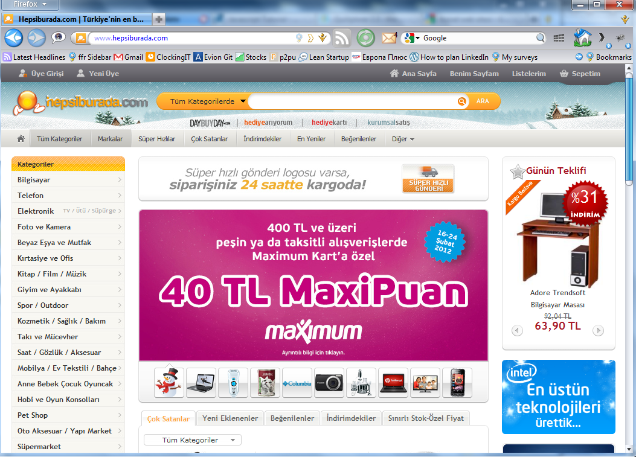
İnternet Programlama tanıtım
İnternet programlamanın uygulamaları:
Web mağazaları ve İnternet alışveriş

Slide 6
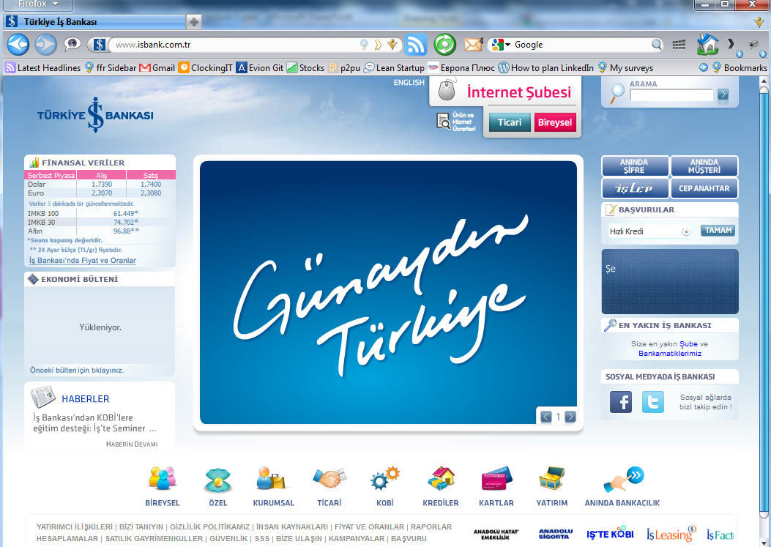
İnternet Programlama tanıtım
İnternet programlamanın uygulamaları:
Web işletme sistemleri

Slide 7
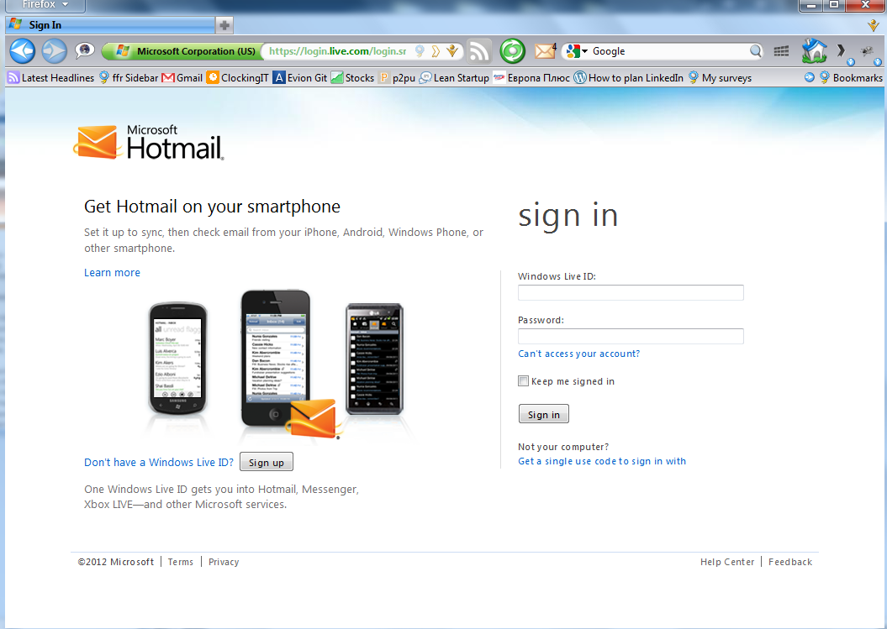
İnternet Programlama tanıtım
İnternet programlamanın uygulamaları:
Email ve diğer iletişim sistemleri

Slide 8
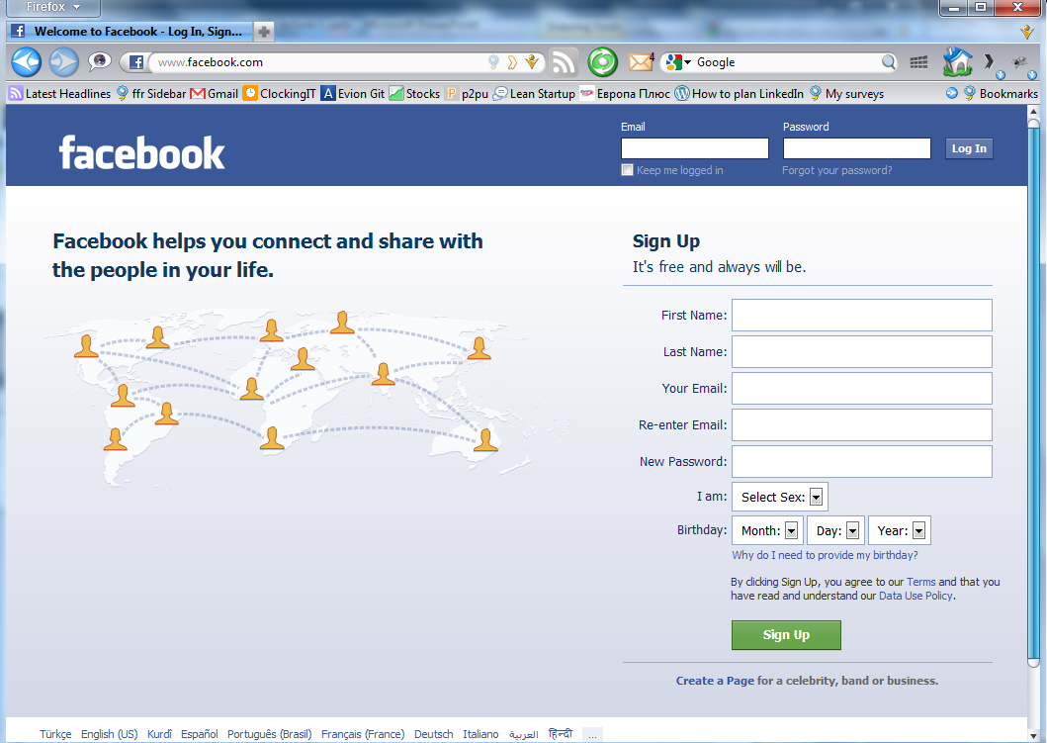
İnternet Programlama tanıtım
İnternet programlamanın uygulamaları:
Arkadaşlarla iletişim – Facebook

Slide 9
İnternet Programlama tanıtım
İnternet programlamanın uygulamaları :
Hepsi web programlamaya bağlıdır
Zamanımızda çok yaygın, hayatımızın çok önemli bir unsurudur
İnternet ve web programlama çok yaygın kullanılma ve önemine sahip olmuştu

Slide 10
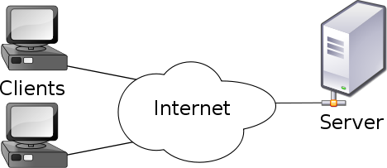
İnternet Programlama tanıtım
İnternetteki temel iletişim iki seviye içerir
Web istemci (client)
Web sunucu (server)

Slide 11
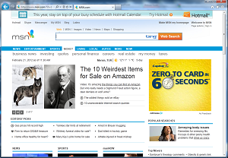
İnternet Programlama tanıtım
İnternet etkileşim modeli
Web istemci (client), sizin bilgisayarınız, İnternet Explorer, Firefox ya da Chrome gibi web tarayıcı (web browser), ve oraya indirilen web sayfaları

Slide 12
İnternet Programlama tanıtım
İnternet etkileşim modeli
Web sunucu (server), web sitesinin verisi depolayan, uzak bir yerde olan büyük bir bilgisayardır
Web sitesinin verisi

Slide 13
İnternet Programlama tanıtım
İnternet etkileşim modeli
Web sunucu (server), çok güçlü bir bilgisayar ya da çok büyük bilgisayar kümesidir, ve birçok istemci (client) ye aynı zamanda web sitesini verebilmek zorundadır

Slide 14
İnternet Programlama tanıtım
İnternet etkileşim modeli
Bir web sayfası açmak için, istemci ilk önce sunucuya internet yoluyla isteği gönderiyor; ona göre sunucu gereken sayfaları geri gönderiyor
web isteği
web sayfası

Slide 15
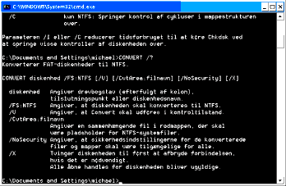
İnternet Programlama tanıtım
İnternet etkileşim modeli
Bu sürecinde iki önemli eleman var – sunucunun web sayfası hazırlama ve göndermesi, ve istemcinin web sayfasını göstermesi
Web sayfası gösterme
Web sayfası hazırlama

Slide 16
İnternet Programlama tanıtım
İnternet etkileşim modeli
İkisi seviye web programlama ile desteklenir
Buna göre, İnternet/Web programlamanın iki seviyesi var
İstemci tarafından programlama
Sunucu tarafından programlama

Slide 17
İnternet Programlama tanıtım
İnternet etkileşim modeli
İnternet/Web programlamanın iki seviyesi
Client-side programming
Server-side programming

Slide 18
İnternet Programlama tanıtım
İnternet etkileşim modeli
İstemci tarafından programlama (client-side programming), web sitesinin sayfalarını gösterme ve kullanıcıyla etkileşim belirtiyor
İstemci tarafından programlama
Sunucu tarafından programlama

Slide 19
İnternet Programlama tanıtım
İnternet etkileşim modeli
Sunucu tarafından programlama (server-side programming), web sitesinin sayfalarını hazırlama, güncelleştirme, gönderme, ve kullanıcıdan veri alma ile çalışıyor
İstemci tarafından programlama
Sunucu tarafından programlama

Slide 20
İnternet Programlama tanıtım
İnternet etkileşim modeli
İstemci tarafından, iki seviye var
Web sitesi gösterim kontrolü ve
Kullanıcıyla dinamik etkileşim
İstemci tarafından programlama
sunucu tarafından programlama

Slide 21
İnternet Programlama tanıtım
İnternet etkileşim modeli
İsteci tarafından programlama
web sitesi gösterim – HTML, CSS dilleri ve teknolojileri
Kullanıcıyla etkileşim – Javascript ve DOM teknolojileri

Slide 22
Temel Yazılım
İnternet/web progamlama, programlamanın bir türüdür ve bu nedenle pratik becerleri ve çok pratik gerekiyor
Bu dersin yapısı:
(BİR)AZ TEORY ...
ÇOK tutorial kullanarak pratik çalışma
Özel laptopunuz varsa, getirmenizi tavsiye ederim

Slide 23
Temel Yazılım
Gereken yazılım:
Web tarayıcı (web browser)
Metin editörü (text editor)
HTML/Javascript ayıklayıcı (debugger)

Slide 24
Temel Yazılım
Gereken yazılım:
Web tarayıcı – Firefox
Metin editörü – Notepad++
HTML/Javascript ayıklayıcı – Firebug Firefox plugin (eklentisi)

Slide 25
Temel Yazılım
Bilgisayarlarınıza yazılım kurun...
Google’den söz geçen yazılım bulun
İndirin
Kurun
Firefox
Notepad++
Firebug

Slide 26
Temel Yazılım
Ek yazılım:
HTMLKit: HTML zengin editörü
Aptana: bir iyi Javascript/HTML İDE – integre geliştirme çerçevesi; İntegrated Development Environment, code completion - tam kodu, debugger – ayıklayıcı, vb – ama çok büyük yazılım paketi
Eclipse: bir iyi genel İDE, code completion, debugger, ve birçok plugin (eklentisi) var – ama gelişmiş yazılım
Ek yazılım laptoplarınızda kullanabilirsiniz

Slide 27
Ek Kaynaklar
EK KAYNAKLAR
HTML, web tasarım, javascript/ programlama ile ilgili ne varsa kitaplar kullanabilirsiniz
İnternette birçok kaynak var (genel ingilizce)
Google’dan bulabilirsiniz
Çevirme için, google translate kullanılabilir

Slide 28
Ek Kaynaklar
HTML, CSS, ve Javascript kaynaklar:
tizag.com
w3schools.com
Javascript kaynaklar:
tizag.com

Slide 29
Ek Kaynaklar
Ek kaynaklarla çalışma modeli:
Programlar yazırken İnternetten sürekli “yardım” istemek lazım
Belli programlama sorunlar yada sorular için, İnternetten genellikle hazır çözümler yada tartıştırmalar bulunabilir
Belli bir soruna karşılayınca öncellikle internette çözümü aramak lazım

Slide 30
Ek Kaynaklar
Web programlama çalışma modeli:
İnternet/Web programlamada birkaç temel bölüm ve birçok teknolojiye sahiptir
Çok hızlı gelişen bir teknoloji alanıdır
Sürekli eğitim en derecede önemlidir

Slide 31
Web Sayfasına ilk bakış
Örnek sayfa İnternetten indirelim ve “source code”ye bakalım...
Web sayfası - http://scinetcentral.com/~mishchenko/MIT504.html

Slide 32
Web Sayfasına ilk bakış
Web sayfasının içinde, bir program görebilirsiniz
O program, HTML dilinde yazılmıştır
HTML = Hyper Text Markup Language = Hiper Metin İşaretleme Dili
HTML, İnternet’in metin belirtme dilidir

Slide 33
Web Sayfasına ilk bakış
HTML, bir programlama dilidir, ama normal programlama dili gibi değildir
HTML işleme talimatları belirtmiyor
sayfanın gösterimi belirtiyor, yanı sayfanın düzenini tanımlıyor
HTML kodu == web sayfasının düzeni

Slide 34
Web Sayfasına ilk bakış
HTML, web sayfası düzenleme için özel komutalar, “etiket” adında, kullanıyor
Normalde, o “etiketleri” İngilizce belli bir anlamından gelir (ingilizce bilmek faydalıdır demek)
En önemli HTML etiketlerinin listesi: http://www.w3schools.com/html/html_quick.asp

Slide 35
Web Sayfasına ilk bakış
<BODY>, web sayfasının “body” yada vücut belirtir
<A>, diğer sayfalara bağlantı oluşturur
<H1>, “Header” yada metin başlıkları belirtir
<TABLE>, “table” yada tablolar düzenler
<TR> <TD>, Table “Row”, yada tablonun sıra, ve Table “Data”, yada veriler hücreler, belirtir
<P> - “Paragraph” yada paragraf demektir
<BR/> - “line BReak” yada satır sonu demektir
<UL>, <OL> - “Unordered List” ve “Ordered List”, sırasız ve sıralı listeler, demektir
<LI> - “LIst element”, liste öğesi, için kullanılır

